Slide 1
Architecture des Ordinateurs
Les performances du CPU

Slide 2
Les performances du CPU
Définition
Durée d'exécution (1 instruction)
Completion rate

Slide 3
Les performances du CPU
La performance du CPU:
Durée d'exécution (1 instruction)
Temps pour le cycle complet
N cycle d'horloges
Dépends de l'instruction

Slide 4
Les performances du CPU
La performance du CPU:
Completion rate
Le nombre d'instructions par unité temps
Dépends de plus de choses
Sans pipeline : corrélé

Slide 5
Les améliorations du CPU
Amélioration des performances
1. Augmenter la vitesse du CPU :
augmenter la fréquence d’horloge.
limites
changements technologiques importants

Slide 6
Les améliorations du CPU
Amélioration des performances
2. Modifier l’architecture interne :
multiplier le nombre de bus internes.
parallélisation de certaines parties du chemin de données.
Processeurs RISC et CISC

Slide 7
Les améliorations du CPU
Amélioration des performances
3. Bus de communication (CPU/Mémoire centrale)
fréquence du bus
Largeur du bus
Attention : plus grande surface

Slide 8
Les améliorations du CPU
Amélioration des performances
4. Prédiction de saut (BU)
Délai entre saut et résultat de la condition
Prédire la condition en fonction du passé
Attention : mauvaises prédictions

Slide 9
Les améliorations du CPU
Amélioration des performances
5. Parallélisme
Au niveau des processeurs
Au niveau des instructions : pipelining

Slide 10
Les améliorations du CPU
Amélioration des performances
La technique du pipeline

Slide 11
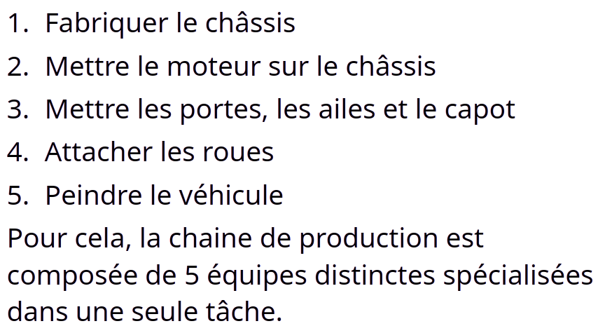
Les améliorations du CPU
Analogie avec une fabrique de voiture

Slide 12
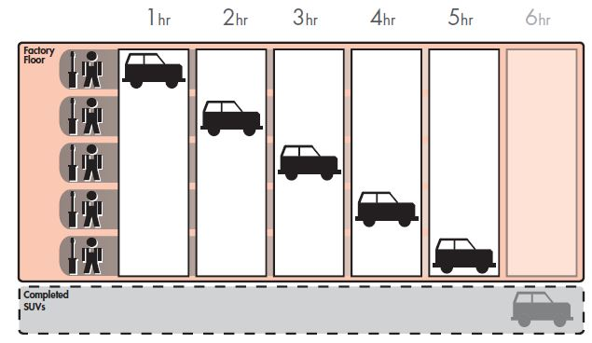
Les améliorations du CPU
Première approche
Les étapes se suivent et la production d’un nouveau véhicule débute dès que le précédent est fini,
Temps de fab.:
5h
Débit de l'usine:
1/5 voiture / heure

Slide 13
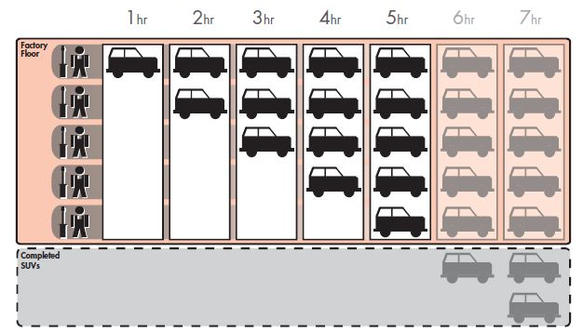
Les améliorations du CPU
Deuxième approche
Une étape débute dès que la précédente est terminée
Temps de fab.:
5h
Débit de l'usine:
1 voiture / heure

Slide 14
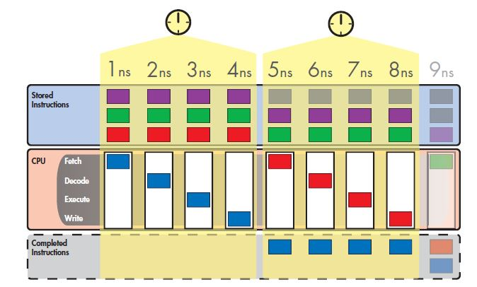
Les améliorations du CPU
Sans pipeline
Temps d'exécution:
4 ns
Completion rate:
1/4 instr./ns
Pour aller plus vite ?

Slide 15
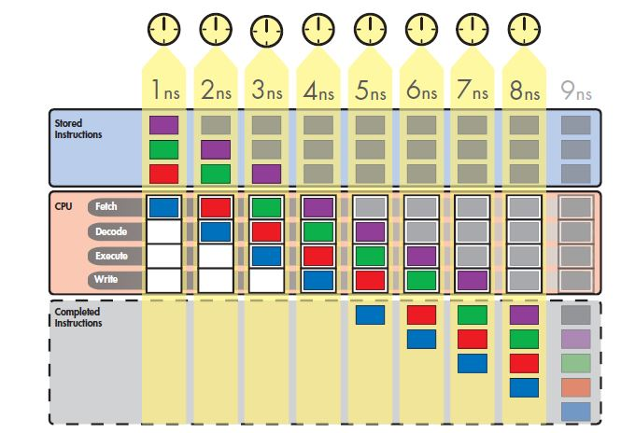
Les améliorations du CPU
Avec pipeline
Temps d'exécution:
4 ns
Completion rate:
1 instr./ns
X 4
Profondeur du pipeline :
4

Slide 16
Les améliorations du CPU
Réflexion sur la profondeur:
La division de l'instruction en étapes
Instruction
fetch
decode
execute
write

Slide 17
Les améliorations du CPU
Réflexion sur la profondeur:
La division de l'instruction en étapes
Instruction
fetch
dec.1
dec.2
ex.1
ex.2
ex.3
write
Le temps d'exécution = n X le plus long
Le completion rate = le temps

Slide 18
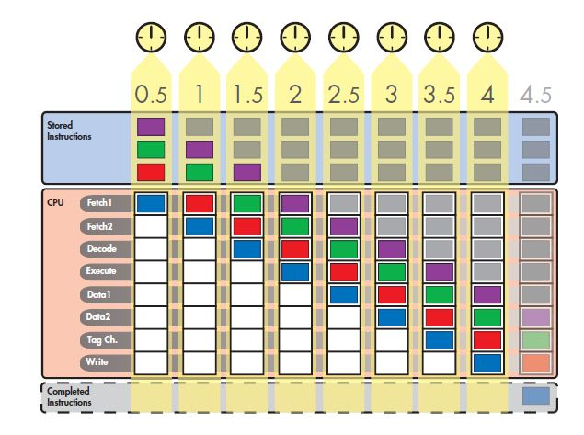
Les améliorations du CPU
Avec pipeline plus profond

Slide 19
Les améliorations du CPU
Performances du pipeline
Le remplissage
Pour que le gain du au pipeline devienne appréciable, il faudra que le nombre d’instructions dans le programme soit suffisant.
Ex. Sur 1000 ns, un processeur à pipeline de profondeur 4 aura exécuté 996 instructions au lieu des 250 du processeur sans pipeline.
Soit un gain de 3,984 ≈ 4
4 est en réalité un maximum théorique et 3,984 est la moyenne réelle.

Slide 20
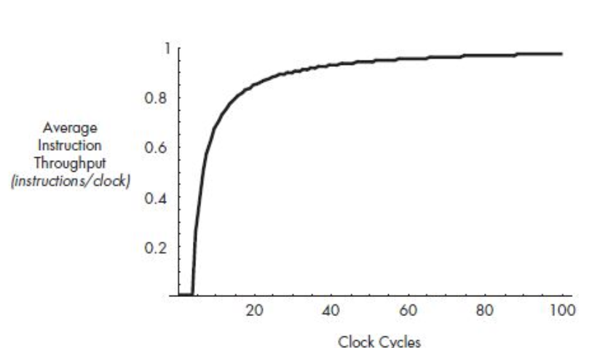
Les améliorations du CPU
Performances du pipeline (graphiquement)

Slide 21
Les améliorations du CPU
Décrochage du pipeline
Il peut arriver que des étapes du pipeline nécessitent plus d’un cycle horloge !
Des « bulles » apparaissent et voyagent alors dans le pipeline, réduisant ainsi ses performances.
La latence d’une instruction peut traduire le temps réel qu’elle met pour traverser le pipeline en prenant en compte les bulles.

Slide 22
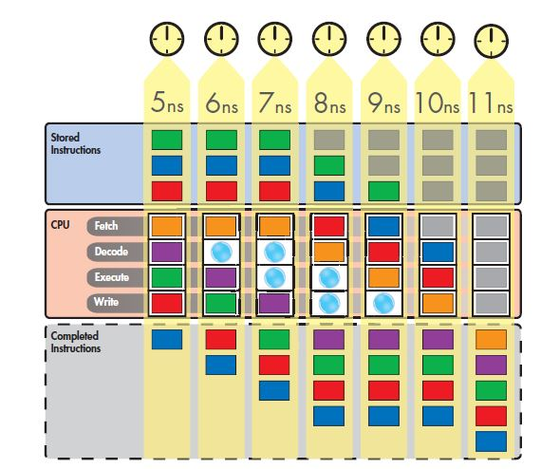
Les améliorations du CPU
Décrochage du pipeline
Motifs possibles:
Instruction complexes

Slide 23
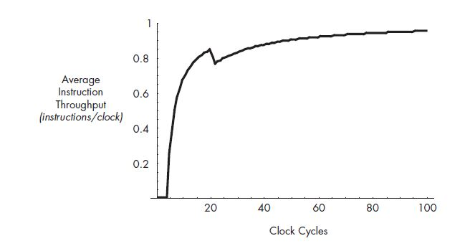
Les améliorations du CPU
Décrochage du pipeline

Slide 24
Les améliorations du CPU
Décrochage du pipeline pour 10 cy

